Slide 1
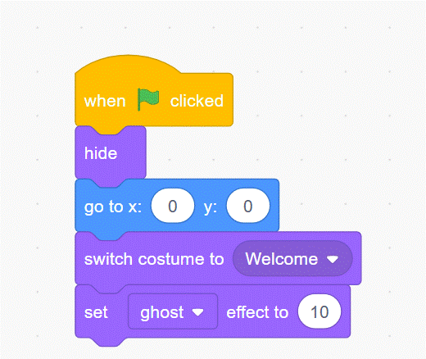
Code de bienvenue
Ce code est pour une scène de bienvenue et me présenter.

Slide 2
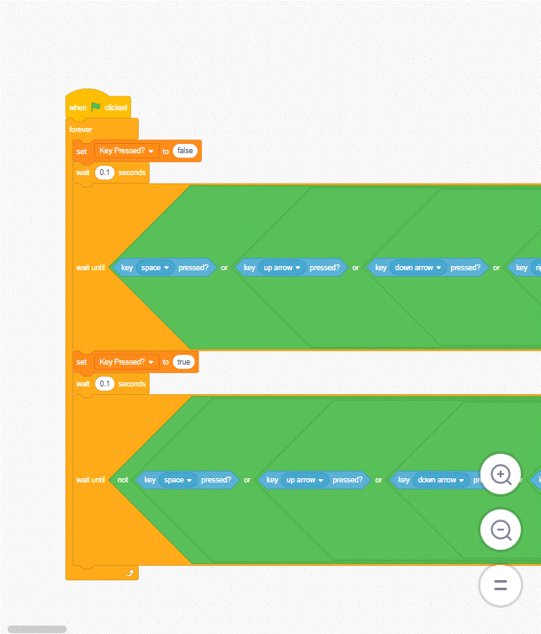
Code glisser (voir intérieur de jeu pour reste)

Slide 3
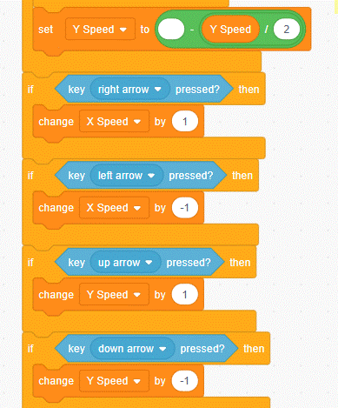
bouger/vitesse
Voir intérieur du programme pour plus

Slide 4
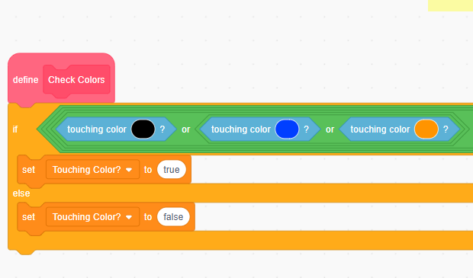
Mur/ barrière voir programme pour plus

Slide 5
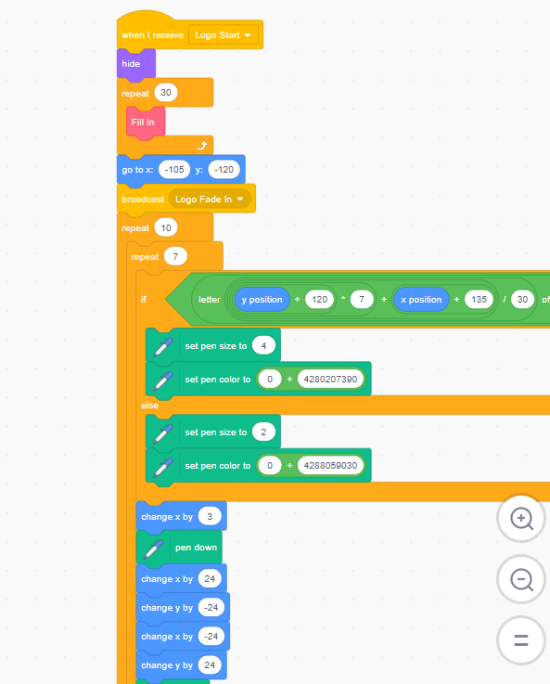
Le logo au début
Voir code à l'intérieur du programme

Slide 6
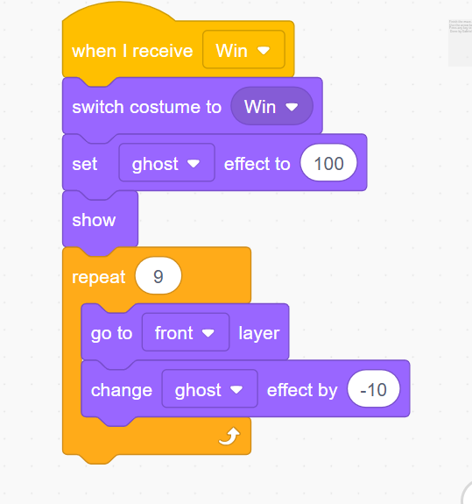
LA page de fin/dire bravo

